Slide 1



Programacion de computadoras 2
Julio Alfredo Fernández Rodríguez

Slide 2

CLASE 10
UNIDAD 5
Programación de Computadoras 2
Escuela de Ingeniería de Ciencias y Sistemas
Facultad de Ingeniería
Universidad San Carlos de Guatemala

Slide 3




AGENDA
RECURSOS
1
Repaso obtener datos
Videos quicksort y burbuja
2
Registrar nuevos datos
Corto 10
3
Modificar datos existentes
4
Logica ordenamiento

Slide 4


CONSULTA DE DATOS
Para realizar consultas sobre las tablas de las bases de datos disponemos de la instrucción SELECT. Con ella podemos consultar una o varias tablas. Es el comando más versátil del lenguaje SQL.
Existen muchas cláusulas asociadas a la sentencia SELECT (GROUP BY, ORDER, HAVING, UNION).

Slide 5
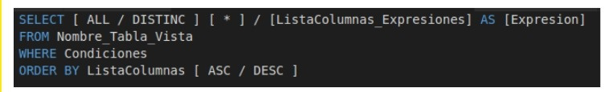
CONSULTA DE DATOS
Estructura basica

Slide 6
CONSULTA DE DATOS
Estructura basica: Condiciones
> (Mayor)
>= (Mayor o igual)
< (Menor)
<= (Menor o igual)
= (Igual)
<> o != (Distinto)
IS [NOT] NULL
LIKE
BETWEEN
IN( )
OR
AND
NOT

Slide 7
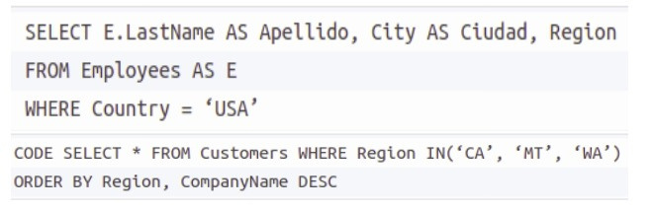
CONSULTA DE DATOS
Ejemplos

Slide 8
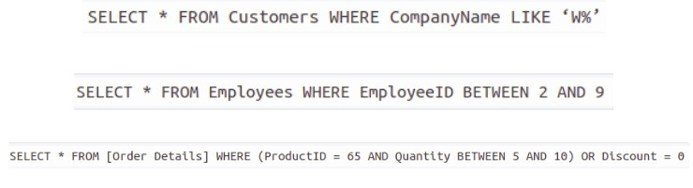
CONSULTA DE DATOS
Ejemplos

Slide 9

INSERTAR DATOS
En SQL, hay dos formas muy sencillas para INSERTAR datos en una tabla: Una es insertar una fila a la vez, y la otra es insertar filas múltiples o conjuntos de filas.

Slide 10
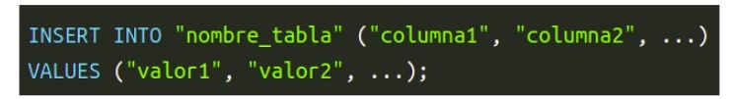
INSERTAR DATOS
Estructura básica

Slide 11
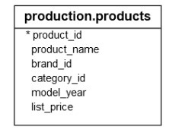
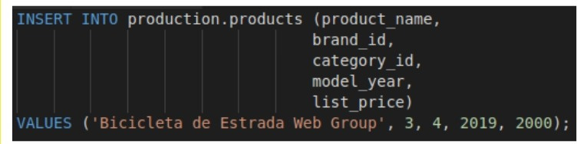
INSERTAR DATOS
Ejemplo: Guardar un registro
Tabla donde se almacenara los productos

Slide 12
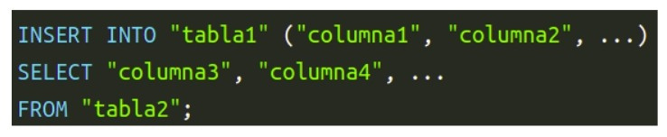
INSERTAR DATOS
Ejemplo: Guardar varios registros

Slide 13

MODIFICAR DATOS
Update es la instrucción SQL que nos sirve para modificar los registros de una tabla. Necesitamos especificar por medio de Where cuáles son los registros en los que queremos hacer efectivas nuestras modificaciones.

Slide 14
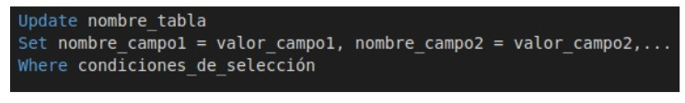
MODIFICAR DATOS
Estructura básica

Slide 15
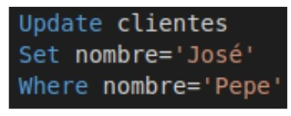
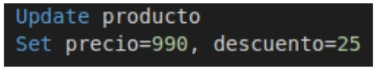
MODIFICAR DATOS
Ejemplos
CUIDADO: Se modificara todas las consultas

Slide 16

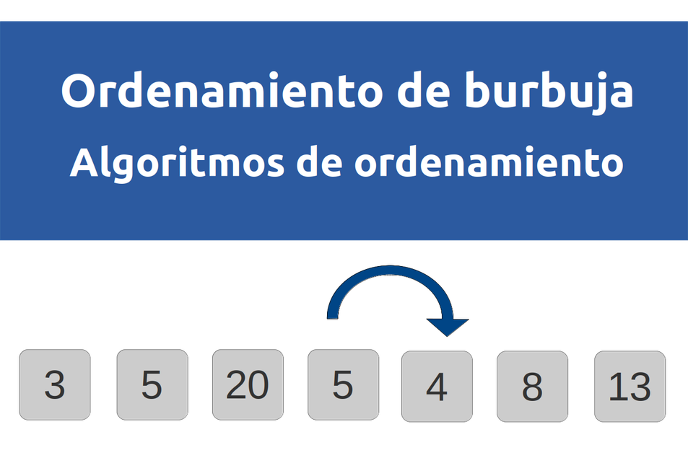
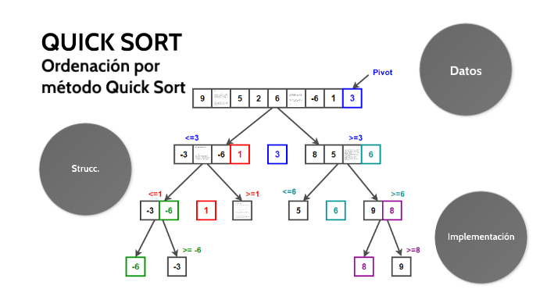
Métodos de ordenamiento
Quicksort
BURBUJA

Slide 17
CONTENIDO PRÁCTICO
Ejemplo conexión MySQL
Select, Updated, Delete
Preguntas
Burbuja y Quicksort

Slide 18

VALOR : COMPROMISO
Conectar con el conocimiento es conectar con tu futuro.

Slide 19
REFERENCIAS
Auxiliar - creador: Julio Alfredo Fernández Rodríguez
Microsoft: https://visualstudio.microsoft.com/es/vs/
Lectura:
Documentación de MySQL Workbench
https://www.mysql.com/products/workbench/
Documentación extra por si quieres estudiar más consultas:
https://es.khanacademy.org/computing/computer-programming/sql-documentation

Slide 20

Ejemplo práctico

Slide 21

Practiquemos lo aprendido

Slide 22


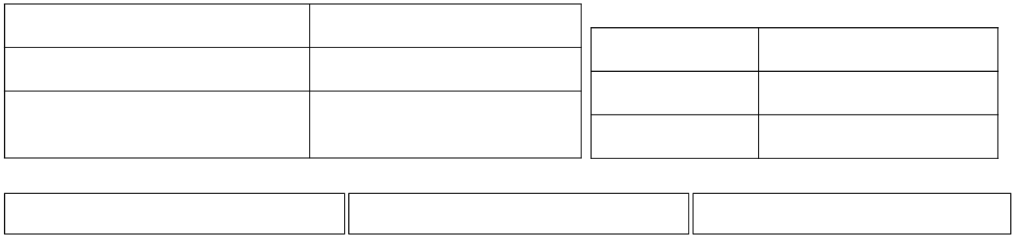
Nombre de la actividad:
Cantidad de participantes:
Doy fe que esta actividad está
planificada en dtt (Sí/No):
Hora de inicio:
Hora de fin:
Duración (min):
Participantes: llenar las siguientes cajas de texto (tomar información del chat del meet)

Slide 23
¡GRACIAS POR SU ATENCIÓN!
Dudas ¿?
RECUERDA QUE TENEMOS NUESTRO FORO SEMANAL DONDE PUEDES CONSULTAR CUALQUIER DUDA QUE TE SURJA EN LA SEMANA

